Slide 2
Intelligent Manufacturing System

Slide 3
Systéme de Production
Clients demandent de plus en plus des produits personnalisés, en bon qualité et pas chère
défis du secteur de fabrication sont :
Coopération interentreprises
Environnements hétérogènes
Agilité par l'adaptabilité et la reconfigurabilité
Évolutivité en ajoutant des ressources sans perturber les opérations
Tolérance aux pannes

Slide 4
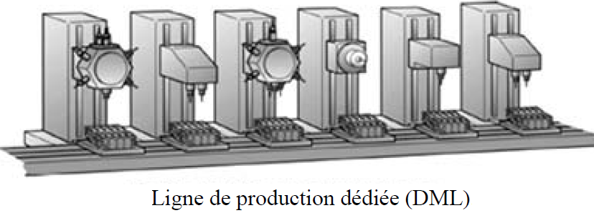
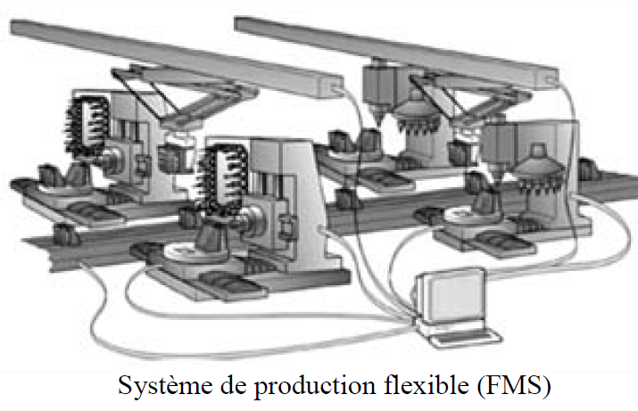
Les 3 types de systèmes de production(1/2)
Système de Production Traditionel
DML (Dedicated Manufacturing Lines)
produit un type unique de produits à un haut
rythme de productivité
Désavantage:
ces lignes ne sont pas conçues pour être
modifiables=> difficile de produire des
nouveaux produits
FMS (Flexible Manufacturing System)
composé de machines CNC (Computer
Numerical Control) => plus chère que DML
produit une variété de produits
Désavantage:
difficile de modifier une machine
capables de produire n'importe quel
produits dont nous n'avons pas besoin

Slide 5
Les 3 types de systèmes de production(2/2)
RMS (Reconfiguration Manufacturing System)
Combine le haut débit de production des DML avec la flexibilité des FMS
Réactif et capable de réagir efficacement et rapidement aux différents changements possibles.

Slide 6
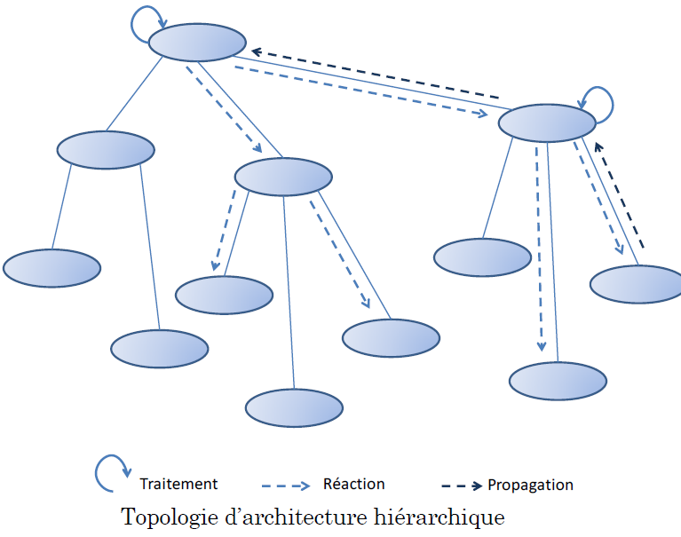
Architectures de contrôle de fabrication (1/3)
Architecture Hiérarchique (approche centralisé)
ordres se transmettent du haut vers le bas
informations sur la progression de ces
ordres ou de l'état du système du bas
vers le haut
Désavantages :
Système difficile a modifier
modules ne peuvent pas prendre
l'initiative
manque de tolérance aux pannes
Notes:
Avantage Facilite leur applicabiblité la compréhension
Desavantage: peuvent seulement communiquer avec leur module parent ou enfants.
Solution: Pour résoudre la rigidité de cette architecture de contrôle, l'architecture hetérarchique a été proposé

Slide 7
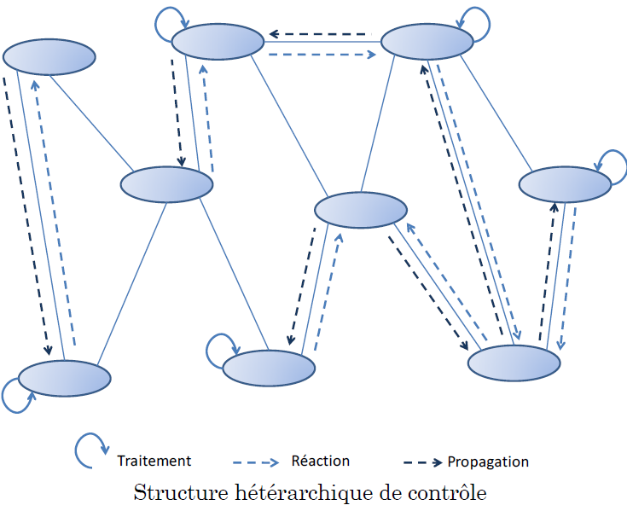
Architectures de contrôle de fabrication (2/3)
Architecture Hétérarchique (approche décentralisé)
composée d’entités intelligentes (autonomes)
Principe désavantage:
L’indépendance des agents limite leur accessibilité
à l’information globale sur le système
Notes:
ont la capacité d'adaptation à des situations qui n'ont pas été envisagées auparavant, grâce à des règles de comportement qui leur ont été programmées.
Desavantage:
Les ordres et informations sont échangés via un protocole de négociation entre les entités. Le protocole de négociation le plus connu est le protocole Contract-Net.
En vue de cette négociation, basée sur des informations mises à jour en temps-réel et sans aucune connaissance à priori du comportement des autres agents, simplement des offres qu’ils fournissent, ces systèmes deviennent tolérants aux aléas, tout en étant toujours capables de trouver une solution faisable, mais généralement pas optimale.

Slide 8
Architectures de contrôle de fabrication (3/3)
Architectures Holoniques
intègre les meilleurs attributs des contrôles hiérarchique et hétérarchique
a rencontré le plus de succès dans le monde académique aussi bien qu’industriel
Notes:
Celui de l’hierarchique : pour la cooperation
Et celui dde l’heterarchique pour l’autaunomité

Slide 9
Holonic Manufacturing System (1/2)
Basé sur l’architecture du système multi-agent
Holon: autonomes et coopératives
Holarchy : la coopération des holons pour atteindre un objectif précis
Notes:
Le holon est un cas particulier (type spécifique) d’un agent. Alors que l’ agent est une simple entité logicielle, le holon peut se composé (Fig.1) à la fois d'une partie de traitement de l'information (composant logiciel : opération de coordination, ordres des clients,etc.) et d'une partie optionnelle qui concerne le traitement physique (composant matériel : produits, resources,etc.)
Autonomes : (capables de survivre aux perturbations et au situations anormales)
Coopératives : pour transformer, transporter, stocker et / ou valider des informations et des objets physiques

Slide 10
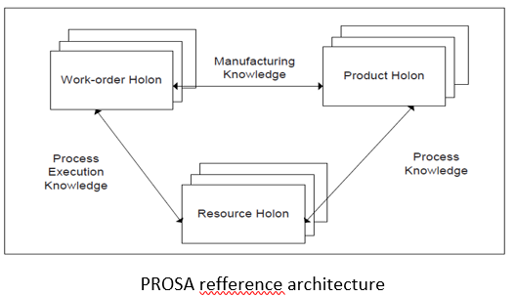
Holonic Manufacturing System (2/2)
PROSA (Product-Resource-Order-Staff Architecture)
Architecture de référence pour HMS
se compose de 3 types de holons basiques
Product Holons
Resource holons
Order holons
Et de Staff holons (optionel)
Notes:
Elle est la plus référencée dans la littérature scientifique et est souvent à la base des architectures émergentes comme étant la plus générique.
PH: contient toutes les informations sur le produit et les procédures qu’il doit subir pendant son cycle de vie
RH: donne la capacité de production aux autres holons
OH: en charge de la gestion de l'exécution du processus.

Slide 11
Service Oriented Holonic Manufacturing System
SOA (Service Oriented Architecture)
une forme d'architecture de médiane
consiste essentiellement en une collection de services qui interagissent et communiquent entre eux
met en œuvre des services:
format d'échange pivot ( le plus souvent XML, JSON)
utilisation d'une couche d'interface interopérable (service web)
SOHMS : integration de SOA avec HMS

Slide 13
Model generation
Plusieurs approches ont réussi à créer SOHMS
Cependant, y en as des limitations:
difficilement adaptable et reconfigurable à différents contextes (ressources, atelier ...).
Abstraction
Maintenance and Evolution
Verification
Adaptability and Reuse

Slide 14
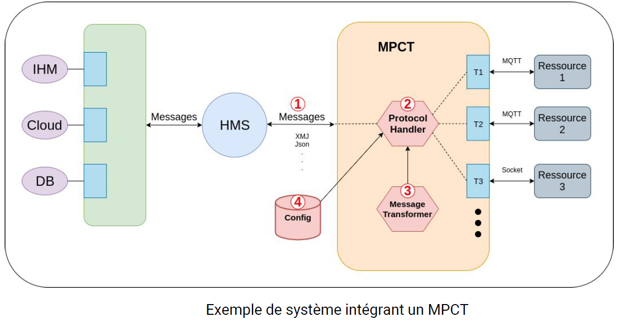
Multi Protocol Communication Tool (MPCT)
MPCT est un protocol générique
Communique avec SoHMS
Redistribue les communications vers la bonne resource avec le bon protocole

Slide 15
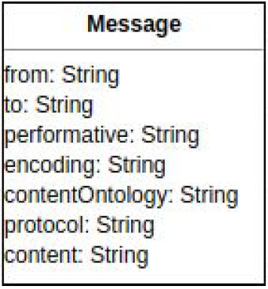
Protcol entre HMS et MPCT
Protcol Socket entre HMS et MPCT

Slide 16
Protocol Handler
Notes:
Pour avoir une idée plus précise du processus exécuté lorsqu’un message est détecté par le coordinator :
1. Interrogation de l’entité ConfigurationManager pour extraire les propriétés du protocole qui va ensuite devoir transmettre ce message.
2. Le Coordinator utilise ces données afin de charger le bon protocole depuis l’entité ComProtocolLoader.
3. Lancement d’un processus gérant ce nouveau protocole grâce à l’entité ProtocolFactory.

Slide 17
Transformation des messages
XSLT
Notes:
XSLT: permet de modifier une structure XML en utilisant des fichiers non compilés. C'est-à-dire que la logique de transformation peut se trouver en dehors du code source de notre programme et être modifier au besoin.

